Slide 1
ÖZEL DÖRTGENLER-2
PARALELKENAR
EŞKENARDÖRTGEN

Slide 2
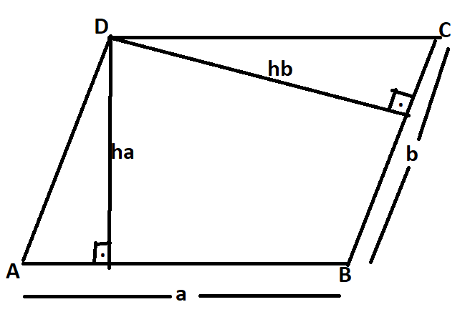
PARALELKENAR
•Karşılıklı kenarları paralel olan dörtgenlere paralelkenar denir.
•Karşılıklı kenarları eşittir.
•Karşılıklı açıları eşittir.
•Komşu açıların toplamı 180 derecedir.
•Köşegenler birbirini ortalar ve paralelkenarı dört eş alanlı parçaya ayırır.

Slide 3
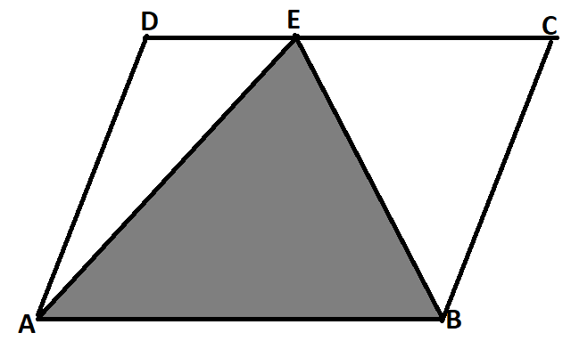
A(ABCD)=a.ha=b.hb
A(ABCD)=2.A(ABE)

Slide 4
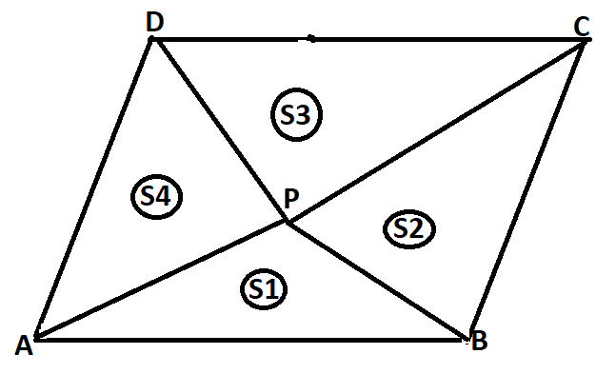
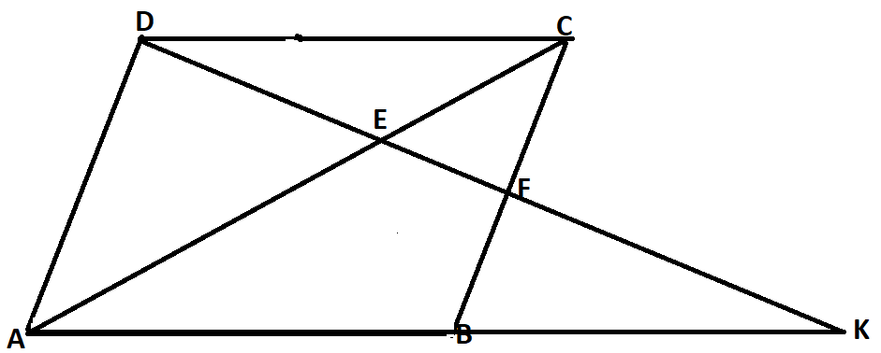
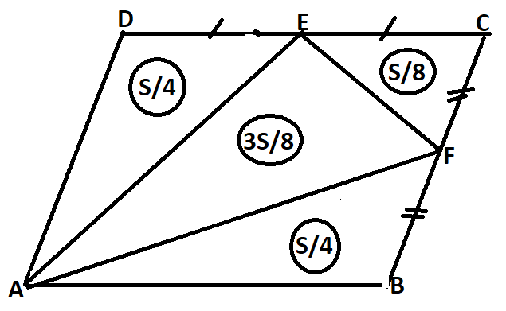
S1+S3=S2+S4
|DE|.|DE|=|EF|.|EK|

Slide 5
EŞKENAR DÖRTGEN
Bir paralelkenar türevidir.
Dört kenarı eş olan paralelkenara eşkenar dörtgen denir.
Paralelkenarın bütün özelliklerini sağlar.
Köşegenler açıortaydır ve birbirini dik ortalar.

Slide 6
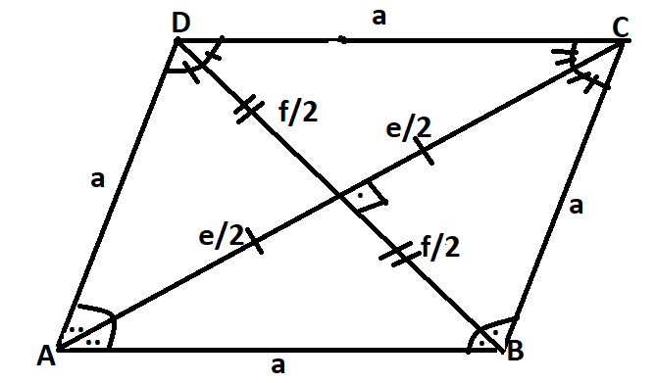
|AC|=e ve |BD|=f ise A(ABCD)=(e.f)/2 dir.

Slide 7
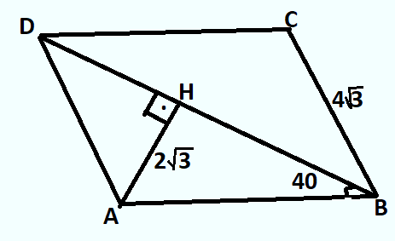
ABCD Paralelkenar ve şekilde verilen bilgilere göre BCD açısının ölçüsü kaç derecedir?

Slide 8
ABCD Paralelkenar, [AE] açıortay, |EC|=2cm,
|FK|=3cm,
|FL|=7cm, |AB|=14cm, olduğuna göre A(ABCD) kaç cm2 dir?

Slide 9
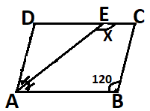
ABCD Paralelkenar, [AE] açıortay, ABC açısının ölçüsü 120 olduğuna göre AEC açısı kaç derecedir?

Slide 10
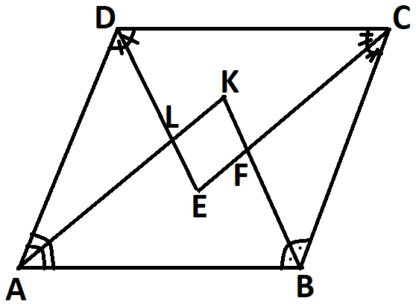
ABCD Paralelkenar, [DE] açıortay, [CE] açıortay, [BK] açıortay, [AK] açıortay, |EL|=3cm,
|EF|=5cm, ise Ç(EFKL) kaç cm dir?

Slide 11
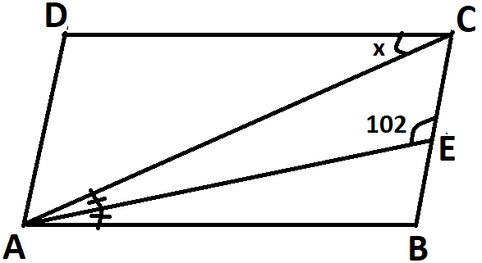
ABCD eşkenar dörtgen, [AE] açıortay ise ACD açısı kaç derecedir?

Slide 12
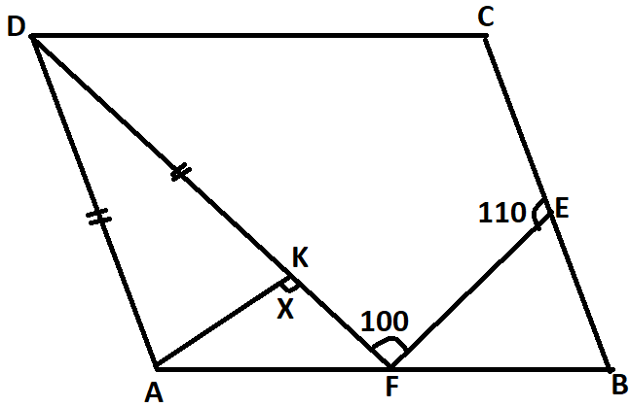
ABCD Paralelkenar, m(FEC)=1100, m(KFE)=1000, |DA|=|DK|dır. AKF açısı kaç derecedir?

Slide 13
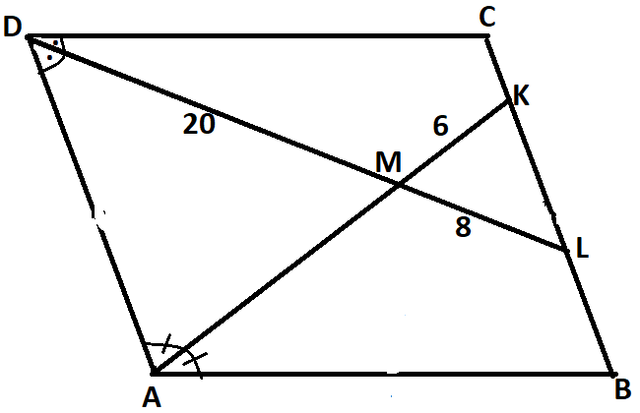
ABCD paralelkenar, |DM|=20cm,
|MK|=6cm,
|ML|=8cm, ise A(ABCD) kaç cm2 dir?

Slide 14
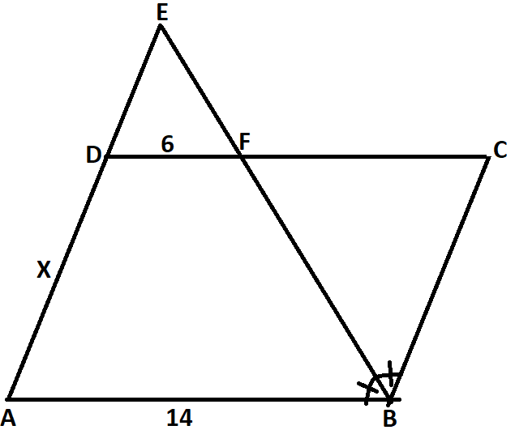
ABCD paralelkenar,
[BE] açıortay |DF|=6br,
|AB|=14br,
|AD|=x kaç birimdir?

Slide 15
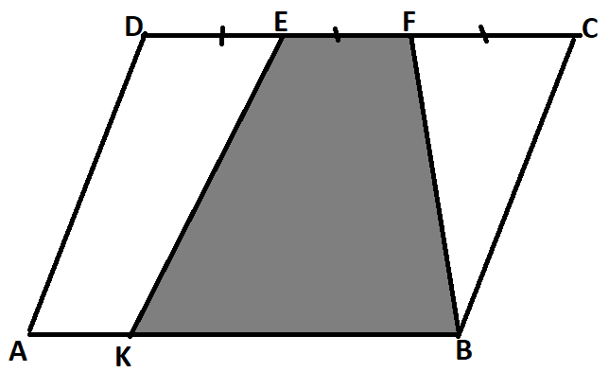
ABCD paralelkenar, |DC|=3.|EF|,
|AB|=5.|AK|,
A(ABCD)=80br2
A(KBFE) kaç br2 dir?

Slide 16
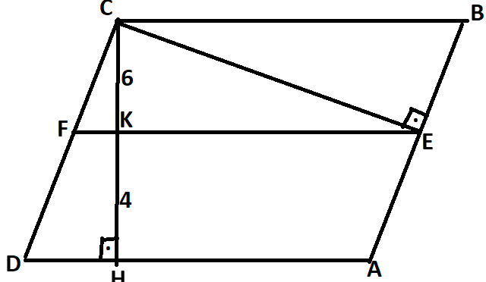
ABCD eşkenar dörtgen, |KC|=6cm, |KH|=4cm
[AD]//[EF]//[BC], ise |AD| kaç cm dir?

